Slide 1
Внутренняя и внешняя политика новой власти (1917-1918 гг.).
Урок № 8

Slide 2
Цели урока:
Сформировать представления об основных направлениях и мероприятиях большевистского правительства до начала Гражданской войны, их влиянии на социально политическую обстановку в стране;
Уяснить суть и причины изменения взглядов большевистского руководства на проблемы Учредительного собрания

Slide 3
План урока:
Проверка домашнего задания (проверочное тестирование)
Изучение новой темы:
Первые месяцы советской власти.
Брестский мир.
Последствия Брестского мира.
Политика большевиков весной и летом 1918 г.
Рефлексия. Домашнее задание.

Slide 4
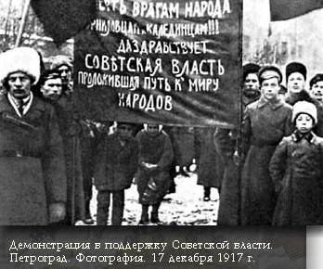
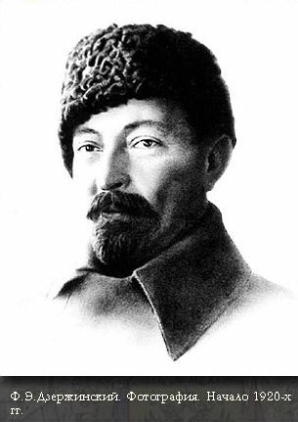
Каковы были ожидания основной массы трудящихся в 1917 г.? Дайте характеристику первым преобразованиям нового правительства.

Slide 5
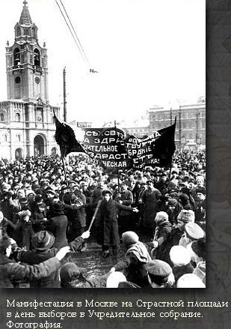
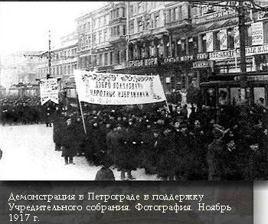
7 января 1918 г. ВЦИК принял декрет о роспуске Учредительного собрания и прекращении его работы.

Slide 6
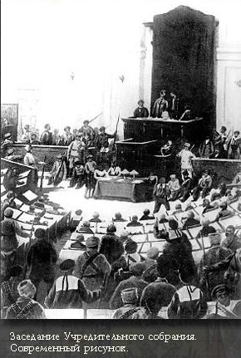
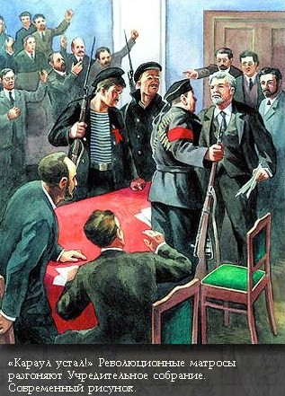

Slide 7
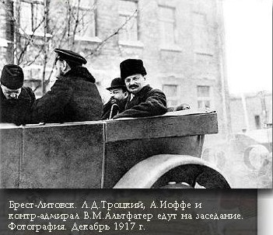
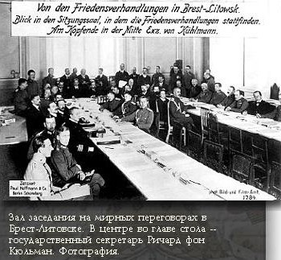
3 марта 1918 года был подписан мирный договор с Германией в Брест-Литовске.

Slide 8
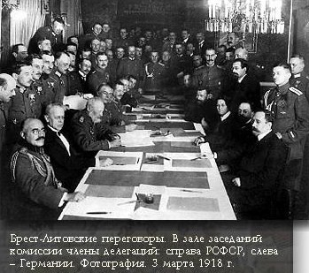

Slide 9
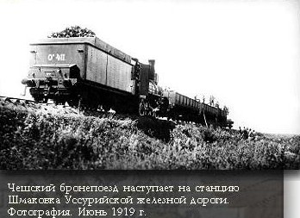
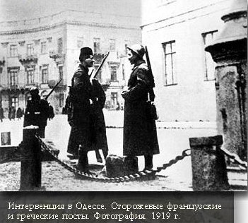
Брестский мир дал повод к непосредственному развязыванию Гражданской войны.

Slide 10
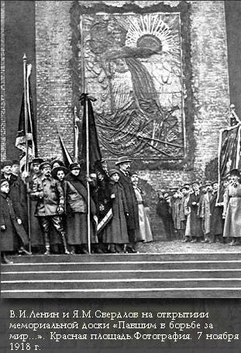
Д/з:
П. 10 (стр. 88-90), 11; работа с документами

